Slide 1
软件测试演示
天天生鲜购物平台
小组成员
黄世龙、杨冠楠、徐梓镱、周宇航、熊丁、马宇杰
指导老师
武剑洁

Slide 2
1
软件代码结构设计
2
测试用例设计
目录
3
测试结果展示
CONTENTS
4
AI辅助测试
5
测试总结

Slide 3
01
软件代码结构设计

Slide 4
软件代码结构设计
依赖包及模式
Python(3.x)依赖包
MVT模式
Diango
2.2.28
View
Template
Model
Pillow
2.2.28
数据层
业务逻辑
表现层
pytz
2.2.28
定义数据结构与数据库交互
处理用户请求返回响应
呈现数据的用户界面接受表单
生成HTML界面
django-tinymce
2.2.28

Slide 5
软件代码结构设计
项目组成结构
daily-fresh
templates
media
apps
static
daily_fresh_demo
sql
网站所有
页面
用户媒体
文件
实体模块
网站静态
资源
配置模块
数据库初始化文件
user
goods
cart
order

Slide 6
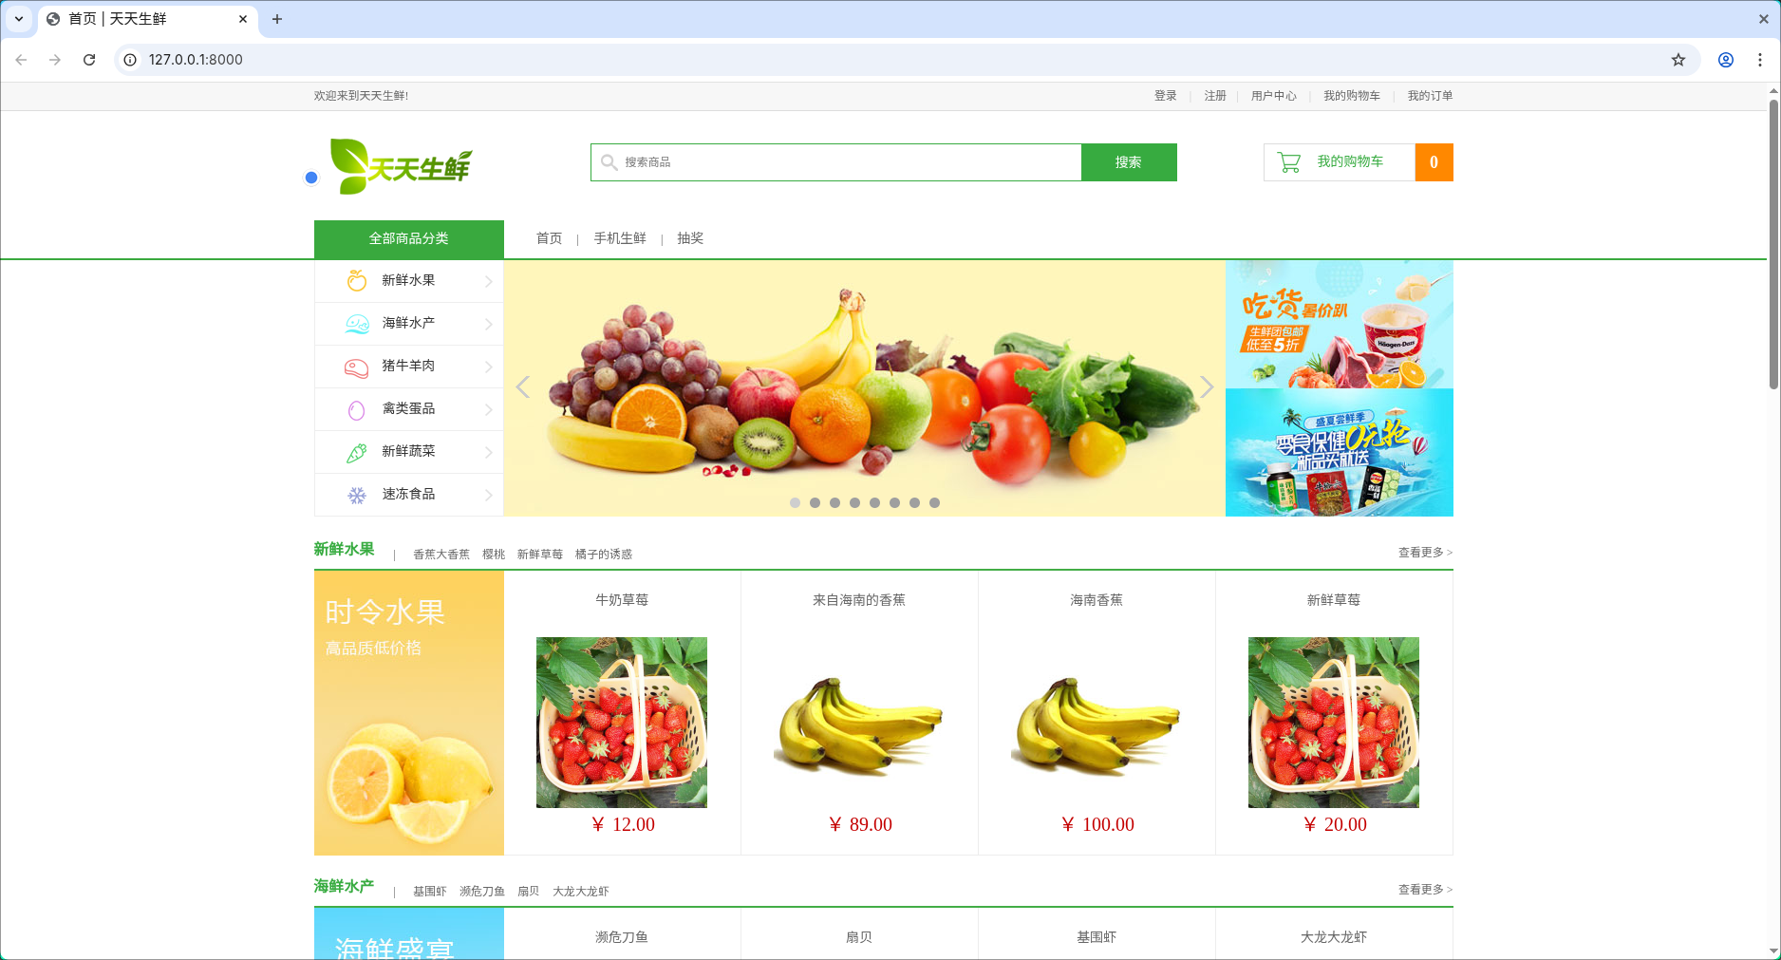
软件代码结构设计
主要功能模块
templates
apps
base.html
df_user
utils
df_user
df_cart
df_goods
df_cart
df_goods
网站运行效果
base_foot.html
user：用户注册、登陆管理
cart：购物车相关
goods：商品相关

Slide 8
02
测试用例设计

Slide 9












测试用例设计
测试用例设计
用户功能测试
商品功能测试
首页展示
商品详情
搜索功能
注册
登录
个人信息
购物车功能测试
订单功能测试
增加
删除
修改
查找
创建
查看
下单

Slide 10
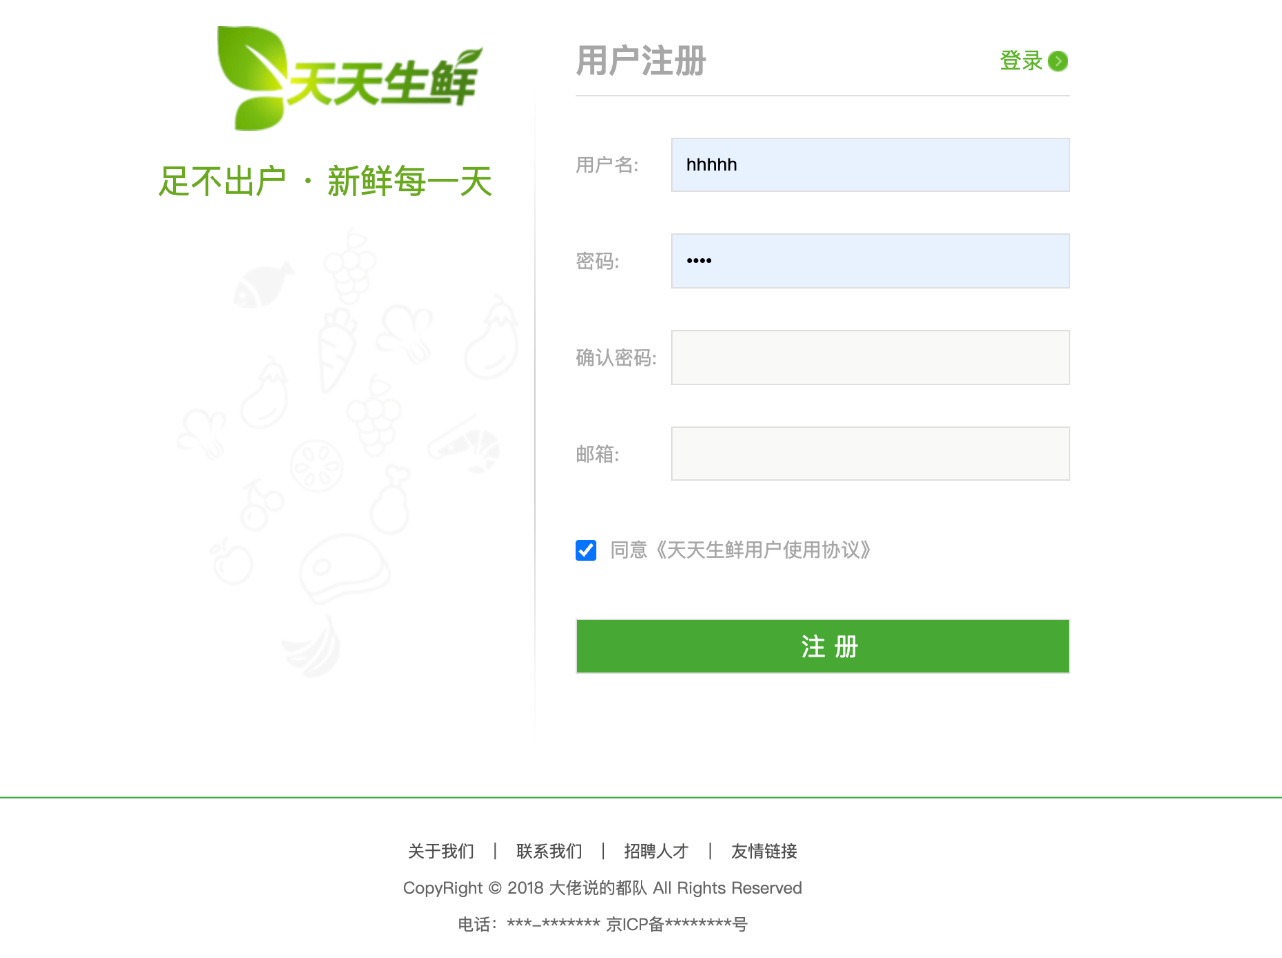
测试用例设计
用户功能测试
注册界面
测试注册页是否可正常访问
输入两次密码不一致是否会注册失败
对于合法数据注册能够成功
测试内容
注册页访问
登录页访问
记住用户
用户信息显示

Slide 11
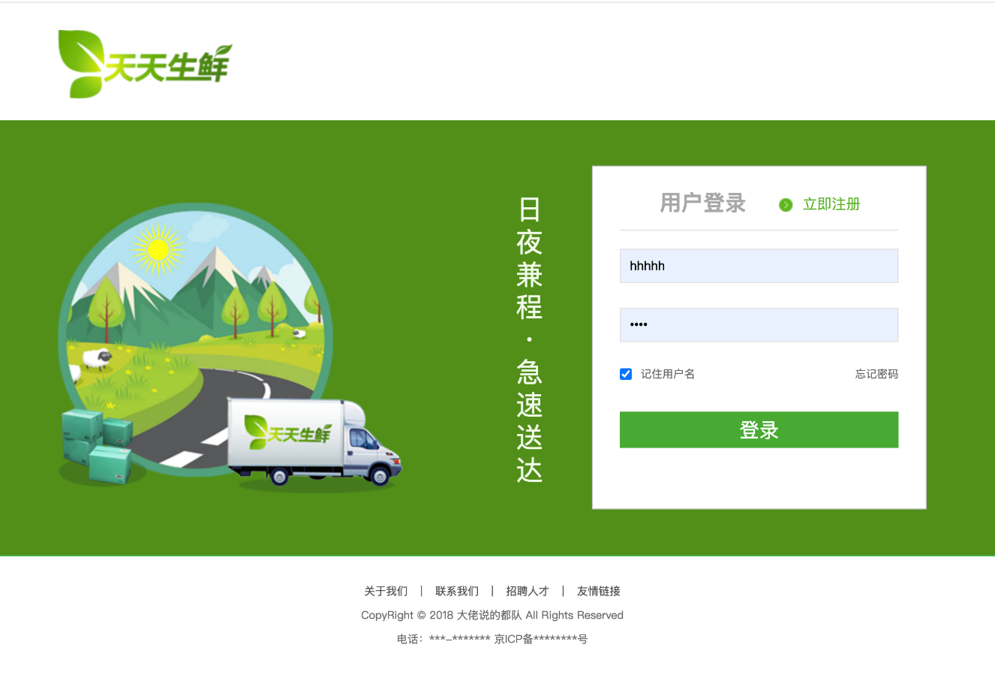
测试用例设计
用户功能测试
登录界面
测试登录页是否可以正常访问
根据数据记住用户并登录功能
测试内容
注册页访问
登录页访问
记住用户
用户信息显示

Slide 12
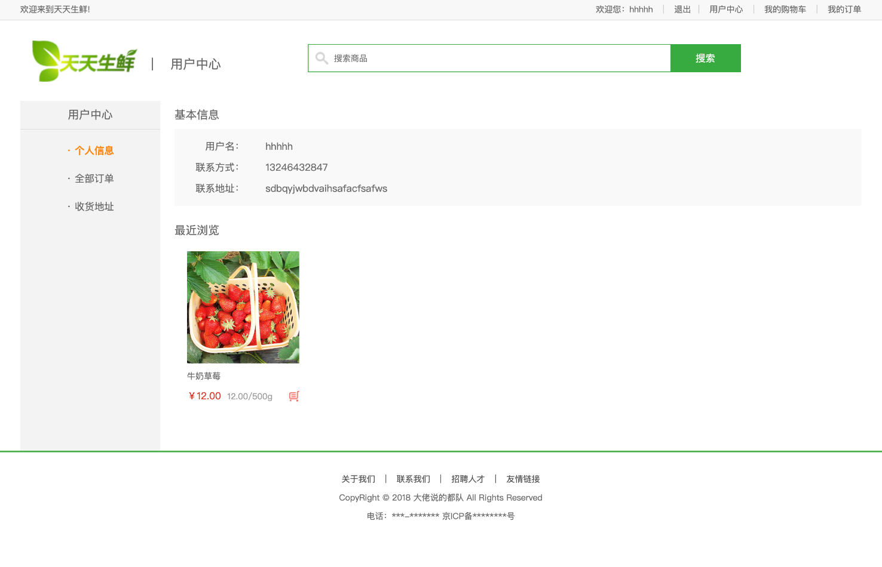
测试用例设计
用户功能测试
用户界面
测试用户个人信息是否匹配
测试内容
注册页访问
登录页访问
记住用户
用户信息显示

Slide 13
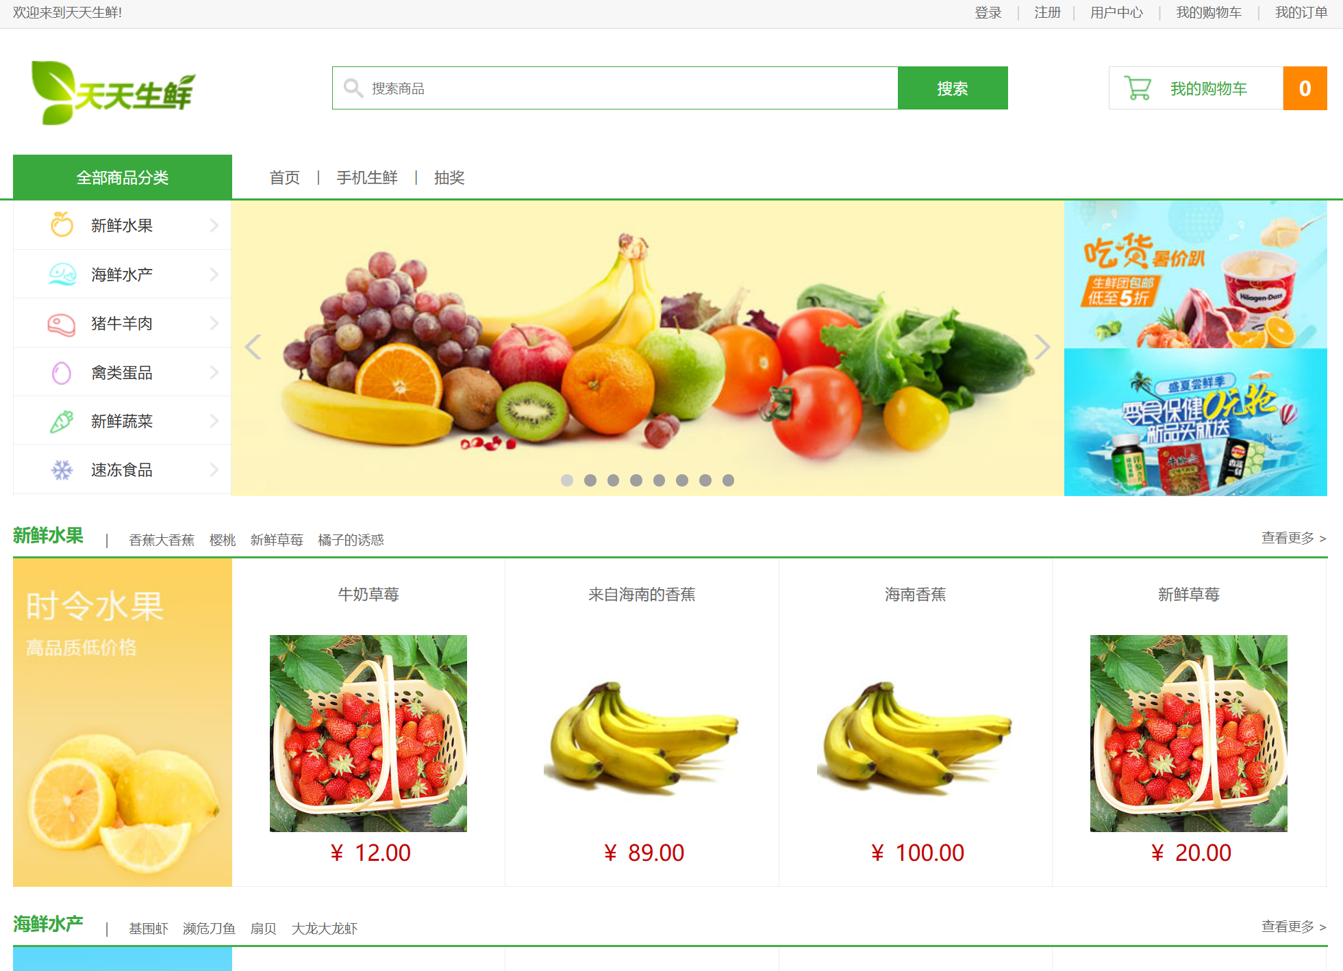
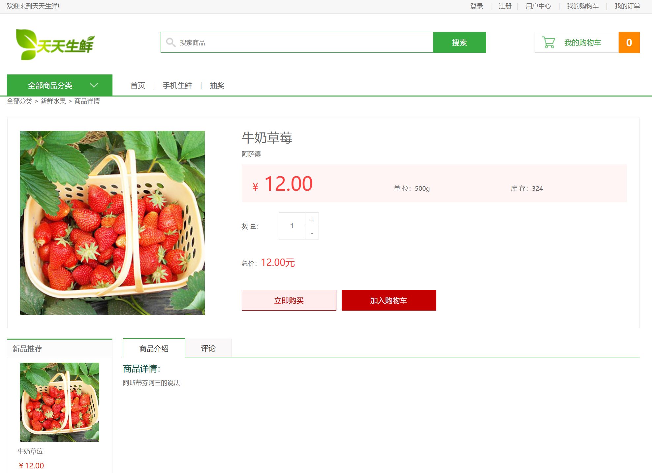
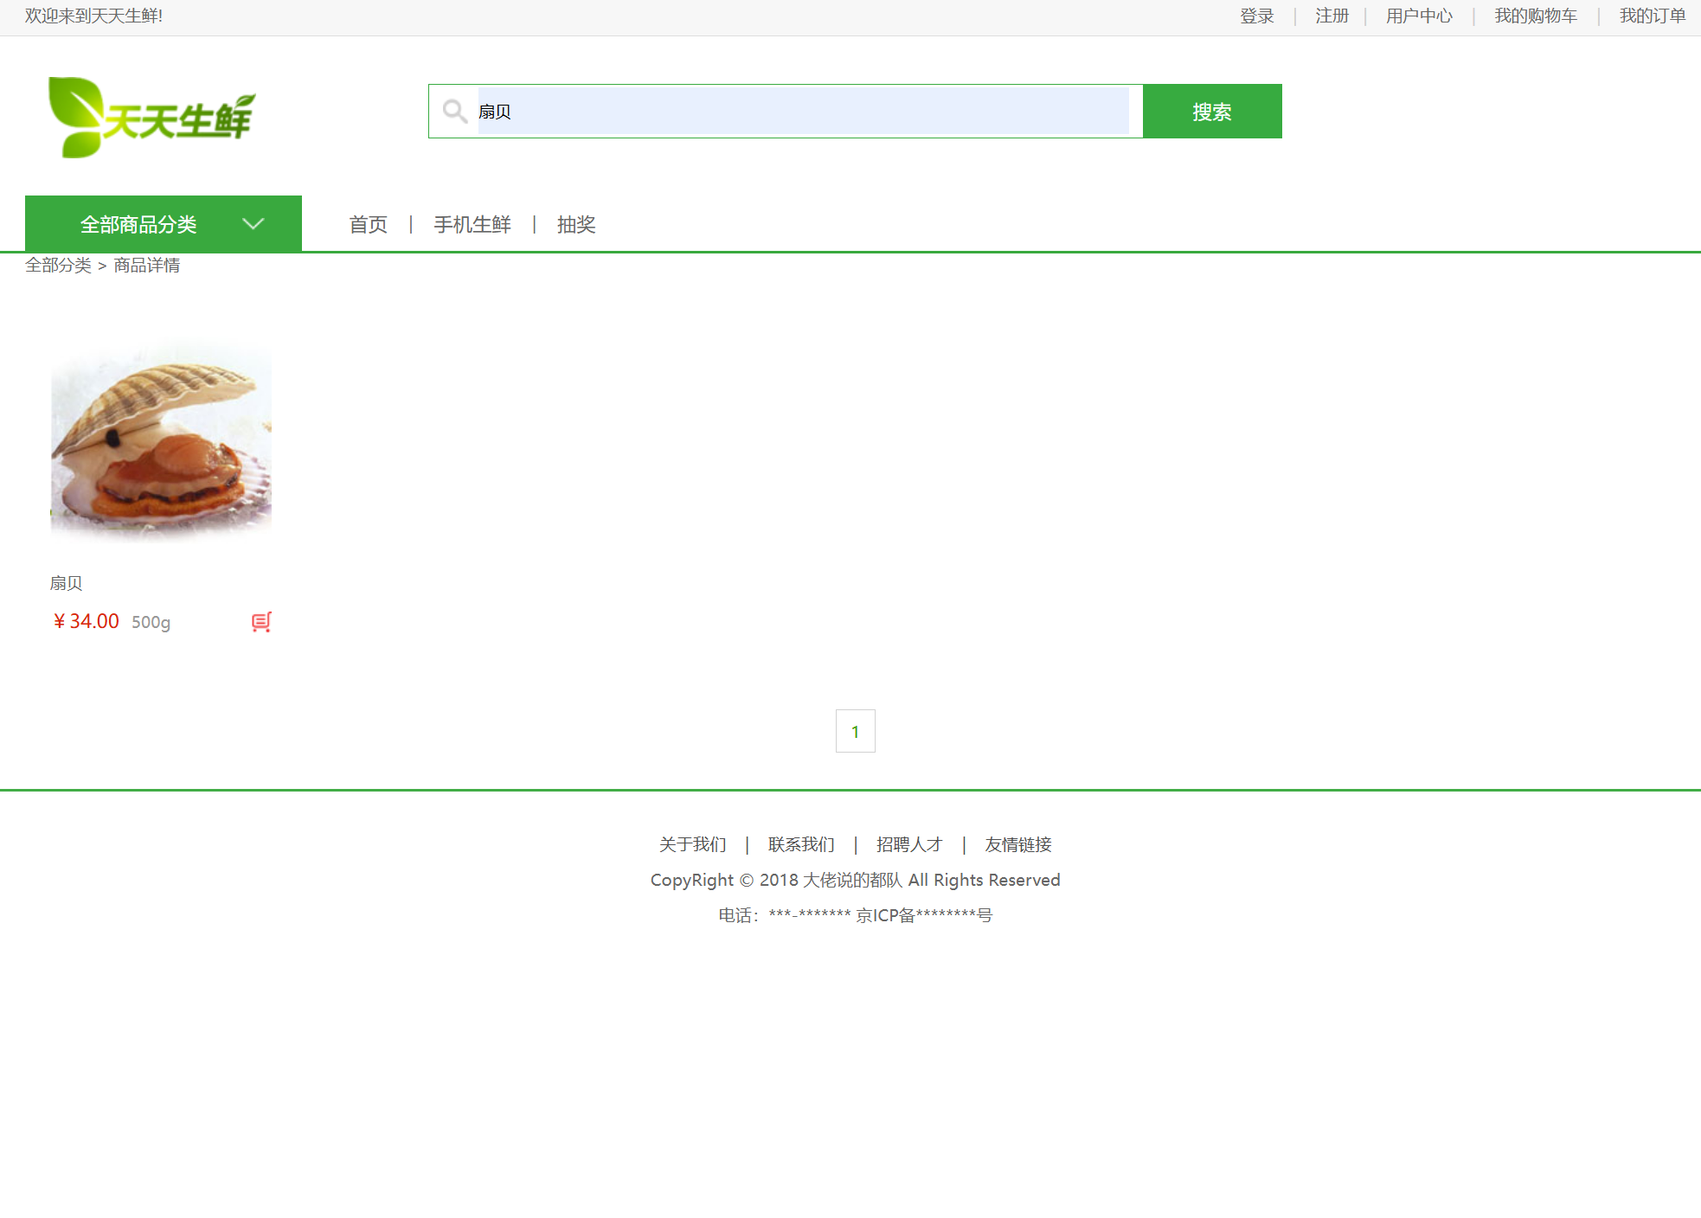
测试用例设计
商品功能测试
首页展示
商品信息
首页商品界面显示是否正常
单击商品，显示商品详情
搜索功能
测试内容
首页展示
商品信息
搜索功能
根据输入关键字，搜索商品

Slide 14
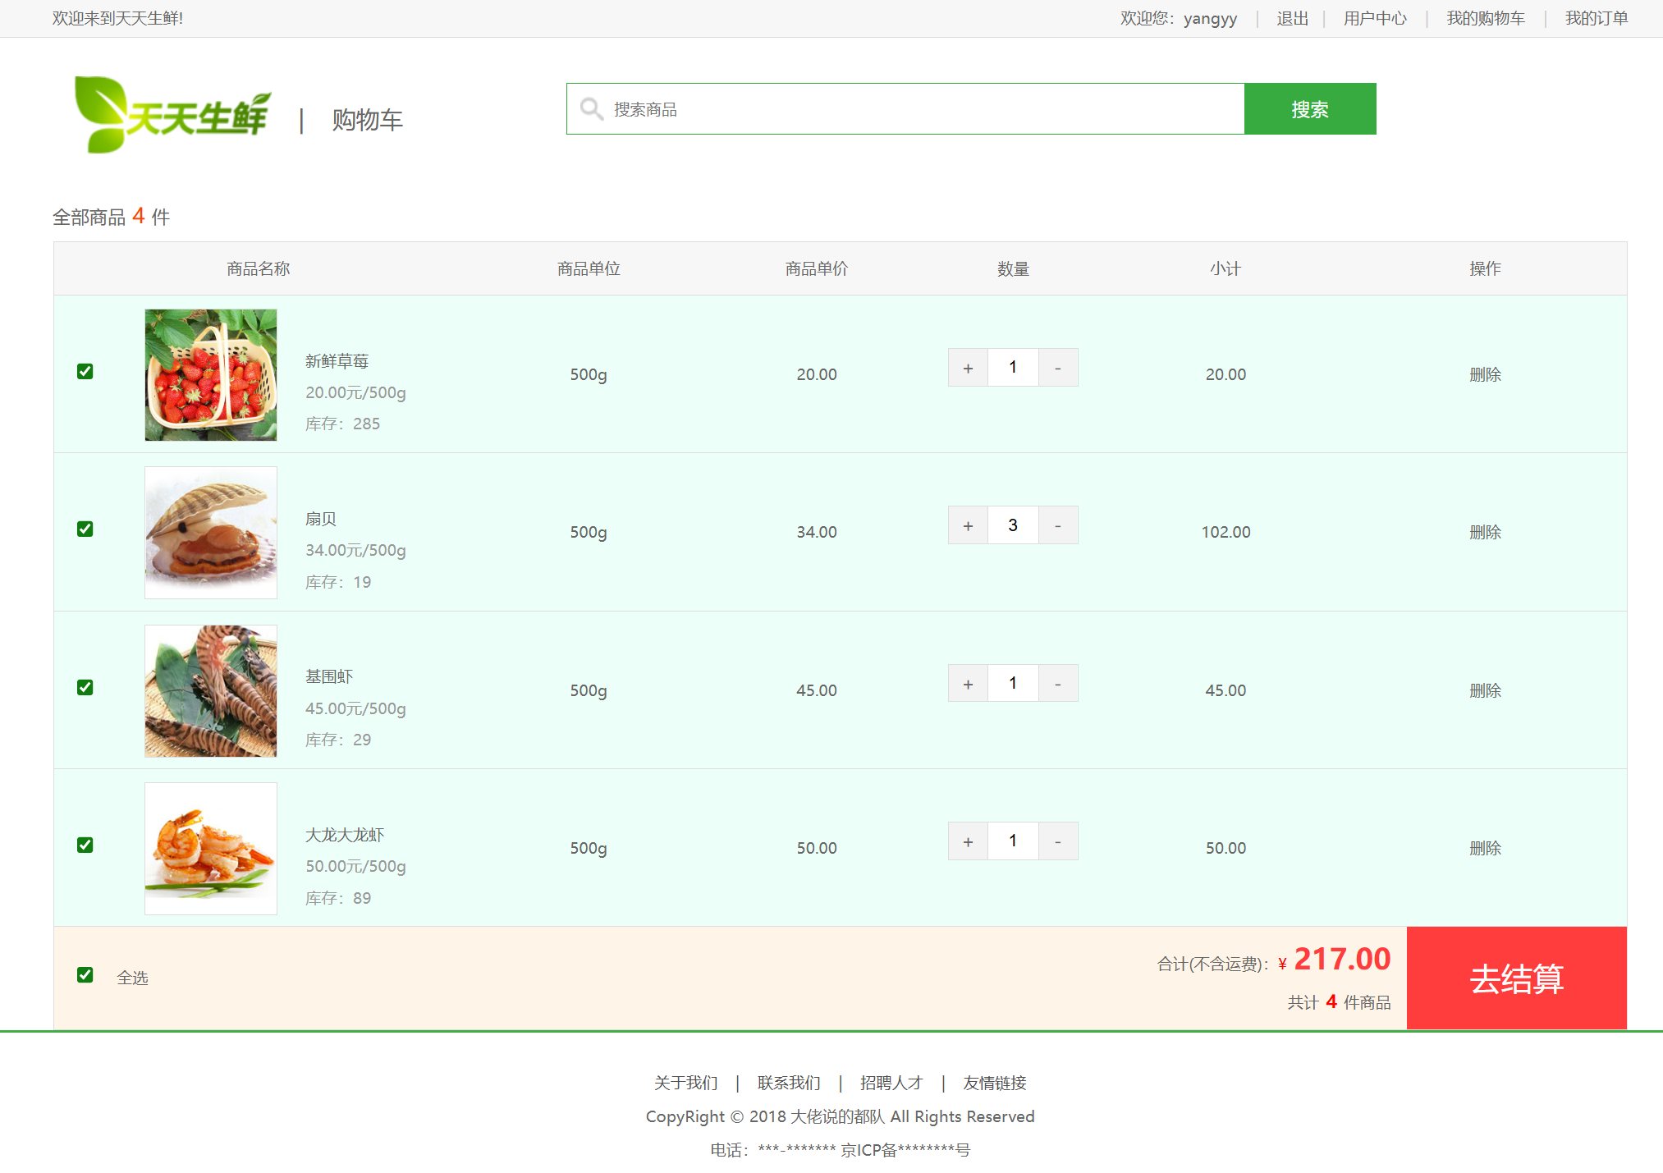
测试用例设计
购物车功能测试
测试内容
购物车界面
创建购物车
未登录进入购物车
登录状态进入购物车
购物车新增商品
编辑购物车
删除购物车商品

Slide 15
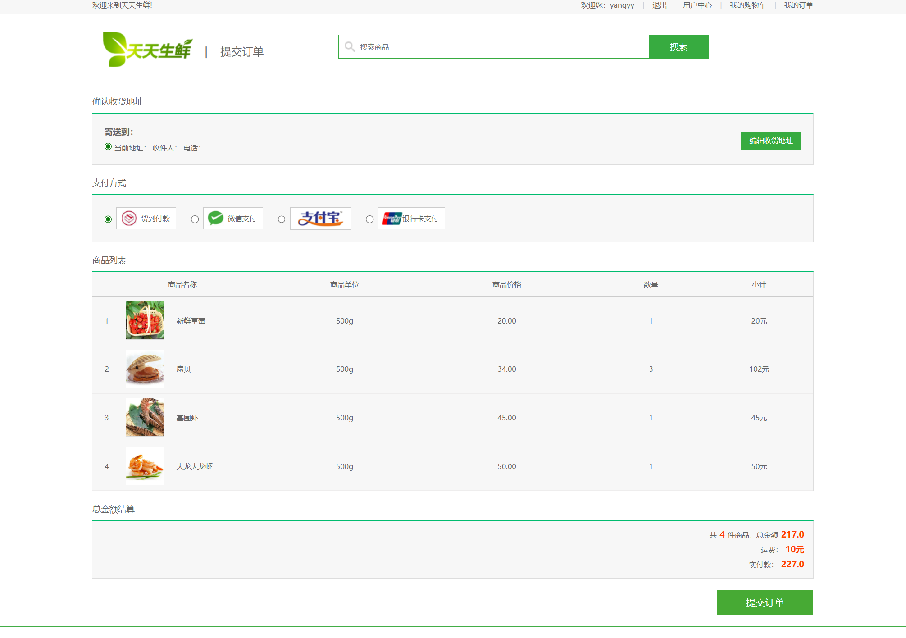
测试用例设计
订单功能测试
测试内容
订单界面
创建订单
订单详情页
正常访问下单页
非法访问下单页
提交订单成功
提交订单失败

Slide 16
03
测试结果展示

Slide 17
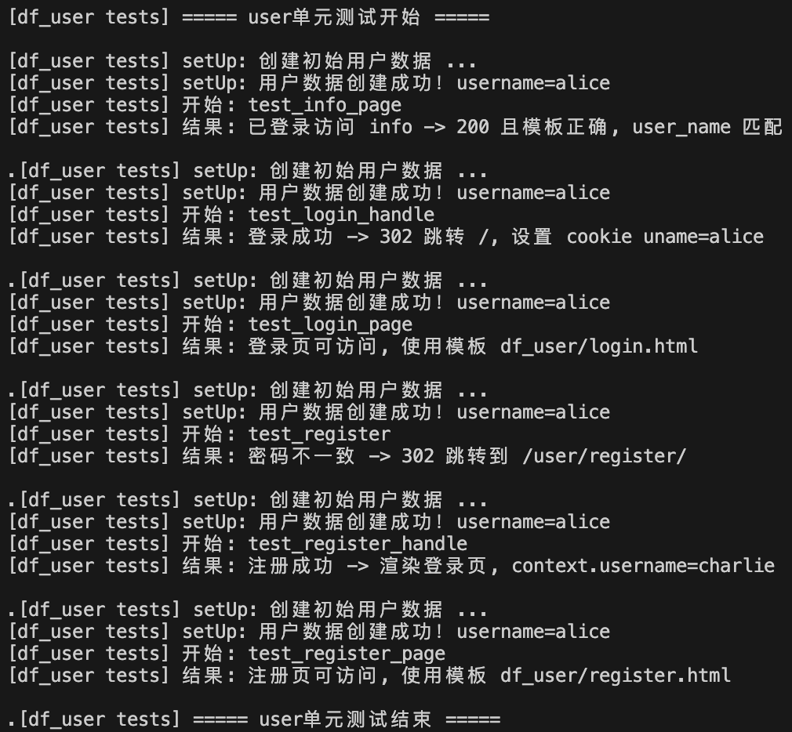
测试结果展示
用户功能测试
测试分析
用户测试
测试分析：在用户功能测试中，“登录”子模块功能测试中，点击“忘记密码”无响应，应报告为错误测试用例。
记录为：软件缺陷
严重级别：高

Slide 18
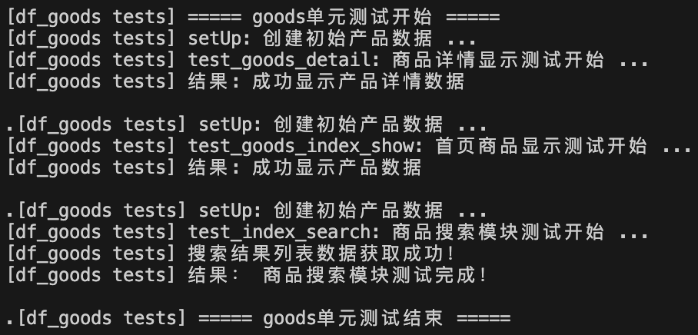
测试结果展示
商品功能测试
测试分析
测试分析：在商品功能模块测试中，针对“显示首页商品”子功能测试中，测试用例通过，但点击商品图片不能跳转对应商品详细信息，应报告为错误测试用例。
记录为：软件缺陷002
严重级别：中
商品测试

Slide 19
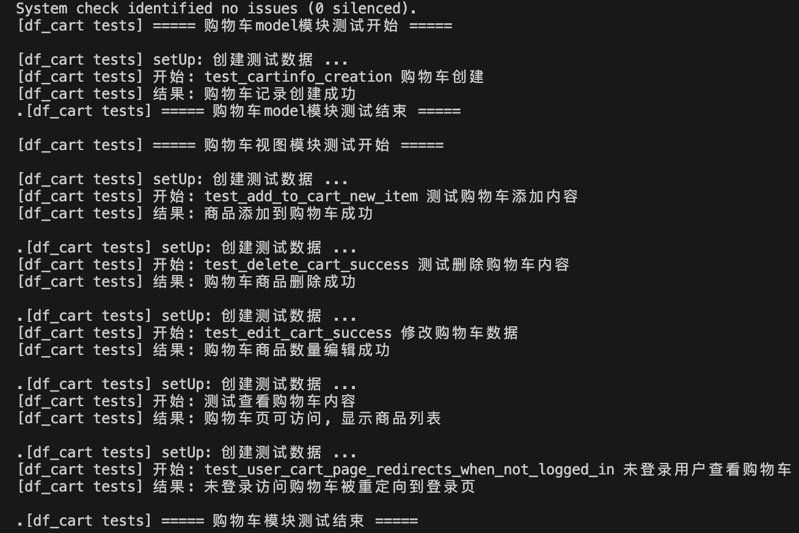
测试结果展示
购物车功能测试
测试分析
购物车测试
测试分析：在购物车功能模块测试中，针对“添加商品到购物车中”子功能测试中，测试用例通过，但购物车商品数量超过库存，应报告为错误测试用例。
记录为：软件缺陷001
严重级别：高
在代码测试中通过了此限制功能的测试，但是实际网站运行中购物车中的物品数量可以超过库存中商品的数量。

Slide 20
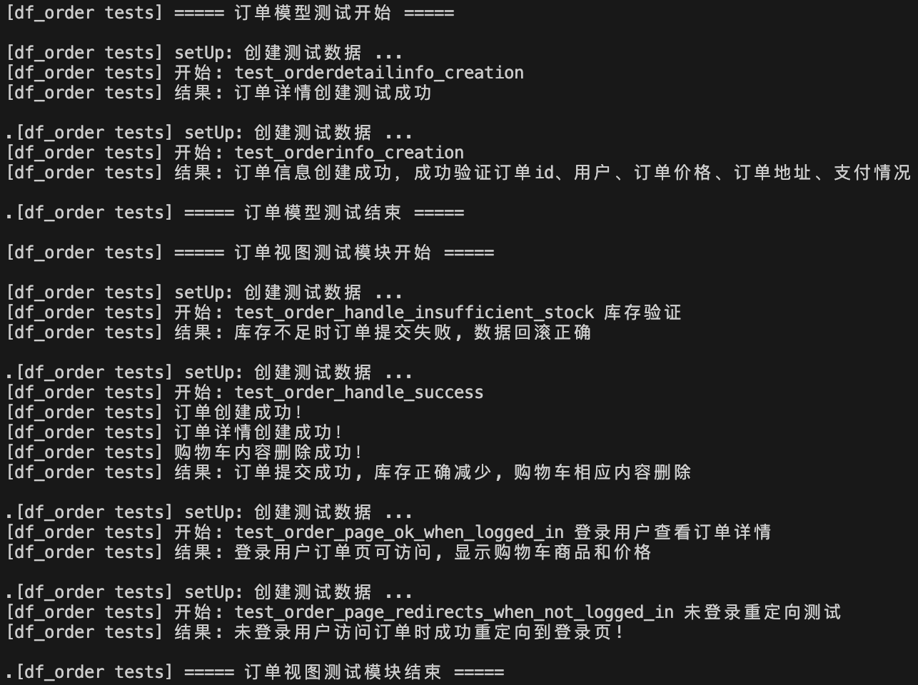
测试结果展示
订单功能测试
测试分析
测试分析：在订单功能测试中，收货地址功能测试，存在诸如“邮编与电话长度未限制、在其中可以输入并保存字母”的情况，应报告为错误测试用例。
记录为：软件缺陷
严重级别：高
订单测试

Slide 21
04
AI辅助测试

Slide 22
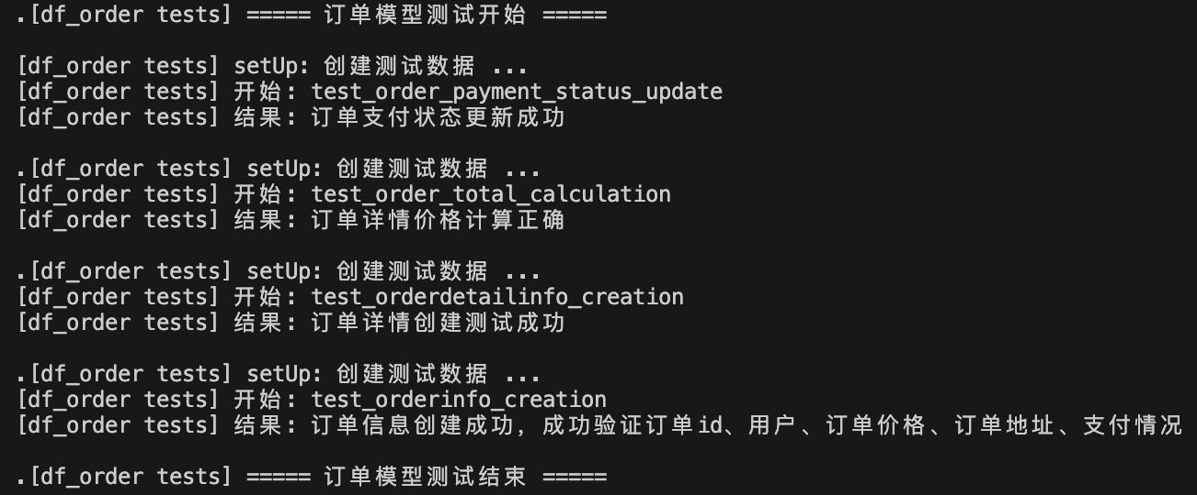
AI辅助测试
订单模型测试
订单模型测试
测试内容
订单视图测试
测试分析
用户功能测试
测试分析：订单号重复创建未产生数据库层报错。
记录为：软件缺陷
严重级别：高
订单测试

Slide 23
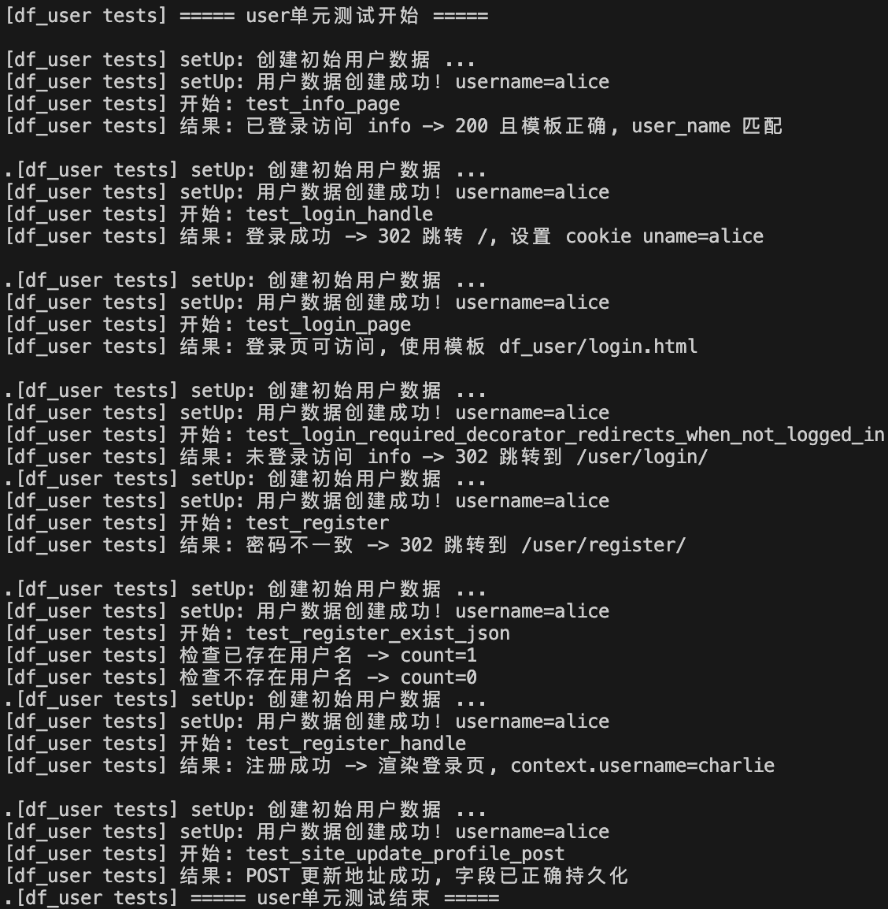
AI辅助测试
订单视图测试
订单模型测试
订单测试
测试内容
订单视图测试
用户功能测试
测试分析
测试分析：不合法购物车id提交未报错。
记录为：软件缺陷
严重级别：高

Slide 24
AI辅助测试
用户功能测试
订单模型测试
用户测试
测试内容
订单视图测试
用户功能测试
测试分析
测试分析：在用户功能测试中，“登录”子模块功能测试中，点击“忘记密码”无响应，应报告为错误测试用例。
记录为：软件缺陷
严重级别：高

Slide 25
05
测试总结

Slide 26
测试总结
测试总结
本次测试表明，系统基本功能运行正常，核心流程通过了单元测试。但我们也发现了一些功能性与逻辑性缺陷，尤其是前端交互与后端校验的衔接问题。后续我们将继续完善测试用例，加强对边界条件和异常处理的测试，并进一步引入 AI 辅助测试，提升系统稳定性和用户体验。

Slide 27
感谢观看
软件测试演示
小组成员
黄世龙、杨冠楠、徐梓镱、周宇航、熊丁、马宇杰
指导老师
武剑洁

